Slide 1
Arquitetura de Software
Analise de uma Arquitetura

Slide 2
Docente
Msc. Anderson Diniz Hummel
andersonhummel@gmail.com

Slide 3
Porque analisar?
Viabilidade
Finanças
Preparação para revisão
Racionalidade
Detecção de Problemas
Validação de Requisitos
Melhoria

Slide 4
Como analisar!
Objetivos definidos
Custo/Efetividade claros
Escopo controlado
Time competente de avaliação
Gerencia expectativas

Slide 5
Arquitetura de Software
Analise de uma Arquitetura
Viabilidade

Slide 6
Viabilidade
A arquitetura proposta precisa ser viável.
Viabilidade
  Tecnológica
  Custo
  Prazo
  Qualidade

Slide 7
Viabilidade
Conceitos de Execução
PoC

Slide 8
Conceitos de Execução
Mostra conceitualmente que a solução arquitetural atende aos requisitos
Diagramas diversos
  Sequência
  Físico
Pesquisas tecnológicas publicadas

Slide 9
Proof of Concept
Criação de protótipos e casos de implementação da arquitetura.
Utilizado para diminuir riscos tecnológicos.

Slide 10
Prática
Avaliem onde há riscos tecnológicos
Verifiquem se é necessário validar os conceitos de execução ou se é necessário uma PoC.

Slide 11
Arquitetura de Software
Analise de uma Arquitetura
ATAM

Slide 12
ATAM
Architecture Tradeoff Analysis Method
Método para avaliação da arquitetura de um sistema
Revela o quão bem a arquitetura satisfaz os seus objetivo

Slide 13
ATAM - Participantes
Time de avaliação
  Grupo externo (3 a 4 pessoas)
Tomadores de decisão do projeto
  Conhecedores do sistema ou com poder para altera-lo
  GP, arquiteto,
Stakeholders da arquitetura
  Envolvidos no desenvolvimento do sistema

Slide 14
ATAM - Resultados
Representação concisa da arquitetura
  Arquitetura apresentada em 1 hora
Objetivos do sistema esclarecidos
Requisitos de qualidade em função dos cenários
Verificação dos riscos / não riscos

Slide 15
Fases do ATAM
Preparação
Avaliação
Avaliação (Continuação)
Follow-up

Slide 16
Fases do ATAM
Atividade | Participantes | Duração Típica
Preparação | Lider do time de avaliação e tomadores de decisão | Algumas semanas
Avaliação | Time de avaliação e tomadores de decisão | 1 dia
Avaliação (Continuação) | Time de avaliação, tomadores de decisão, stakeholders de arquitetura | 2 dias
Follow-up | Time de avaliação e o cliente da avaliação | 1 semana

Slide 17
FASE DE AVALIAÇÃO
Apresentação do ATAM
Apresentação dos drivers de negócio
  Funções mais importantes
  Objetivos do negócio
  Maiores interessados
  Drivers arquiteturais
Apresentação da arquitetura
  Informações arquiteturais importantes
  Padrões arquiteturais, táticas e atributos de qualidade

Slide 18
FASE DE AVALIAÇÃO
Identificando abordagens arquiteturais
  Catalogação das abordagens utilizadas
Geração da arvore de atributos de qualidade
  Utilidade -> Atributo de Qualidade -> Cenário
  Cenário: Estímulo + Ambiente + Resposta
  Cenários são ranqueados
    Prioridade
    Dificuldade em alcançar

Slide 19
FASE DE AVALIAÇÃO
Analise das Abordagens Arquiteturais
  Avaliação dos cenários com ranking maior
  Verifica-se se o sistema irá atingir o atributo de qualidade

Slide 20
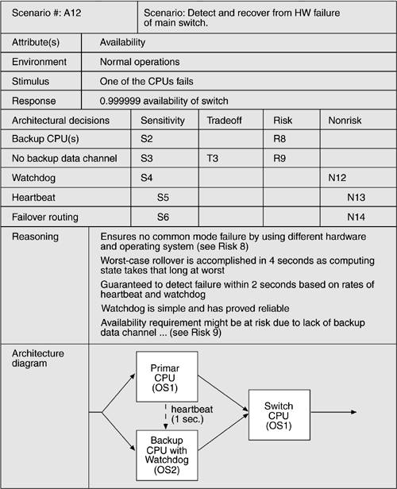
FASE DE AVALIAÇÃO
Analise das Abordagens Arquiteturais

Slide 21
FASE DE AVALIAÇÃO (Cont)
Brainstorm e Prioritização dos Cenários
  Brainstorm sobre novos cenários
  Priorização
Analize da Abordagem Arquitetural
  Os cenários são novamente ranqueados
Apresentação de Resultados
  Abordagens arquiteturais
  Cenários ranqueados
  Arvore utilitária
  Riscos/ não riscos
  Pontos sensíveis e as restrições a capacidade

Slide 22
Prática
Tendo em vista o modelo de avaliação ATAM, aplique este modelo em um conjunto de cenários do seu projeto.
Identificar:
  Funcionalidades principais, pontos com risco arquitetural, itens de complexa implementação.
  Árvore de atributos de qualidade (Utilidade -> AQ -> Cenário)
  Priorizar
    Importante (3)/ Médio (2) / Não Importante (1)
    Difícil (3) / Médio(2) / Fácil (1)

Slide 23
Arquitetura de Software
Analise de uma Arquitetura
CBAM

Slide 24

CBAM
Cost Benefit Analysis Method
Avalia a arquitetura do ponto de vista custo/benefício
Recursos são finitos e todas as escolhas tem seus prós e contras

Slide 25

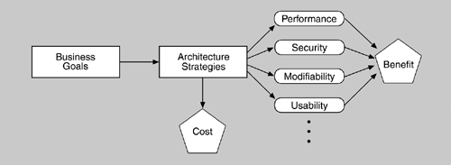
CBAM

Slide 26
CBAM - Utilidade
Variações do cenário
  Cenário: Estímulo + Ambiente + Resposta
  Variações do estimulo dentro do mesmo cenário
Curva de Resposta/Utilidade
  Cenário: Estímulo (%)+ Ambiente + Resposta
  %-> Mínimo, Intermediário, Máximo, Desejado
  Ex.: Disponibilidade
    50% – Nenhuma utilidade
    90% – Baixa utilidade
    95% – Média utilidade
    99% – Alta utilidade
    99,9% – Altissima utilidade

Slide 27
CBAM - Utilidade
Variações do Priorizar os cenários
  Priorizar quais cenários são os mais importantes => W
Estratégias de Arquitetura
  Efeitos colaterais
  Benefícios

Slide 28
CBAM - Implantação
Compara-se as arquiteturas através do ROI
  Disponibilidade
  50% – 1/100 – 0,01
  90% – 81/1000 – 0,08
  95% – 91/2000 – 0,04
  99% – 99/5000 – 0,02
  99,9% – 100/10000 – 0,1

Slide 29
Prática
Tendo em vista o modelo de avaliação CBAM, aplique este modelo no mesmo projeto do exercício anterior.
  Escolha 2 cenários relacionados aos AQs de performance e disponibilidade
  Crie a curva de utilidade de cada um deles
  Atribua custos a cada um dos cenários
  Atribua peso a cada um dos cenários

Slide 30
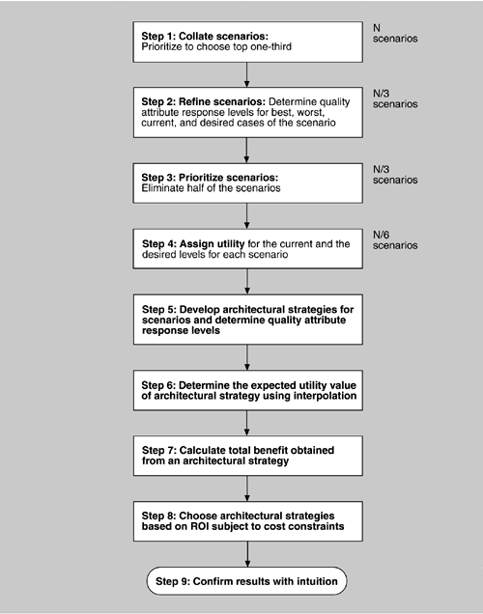
CBAM - Implantação

Slide 31
Problema - Descrição
O diretor de TI entende que toda a arquitetura dos sistemas de TI precisa ser trocada por ser muito antiga.
A arquitetura atual é baseada em Delphi 4.
O seu grupo foi escolhido para decidir se a migração será para .Net ou Java.
Como vocês fariam esta avaliação?
100 usuários
Integrações em WebServices / Oracle 9G
$$$$$$ e Tempo

